Slide 1
一、取得Google Analytics金鑰

Slide 2
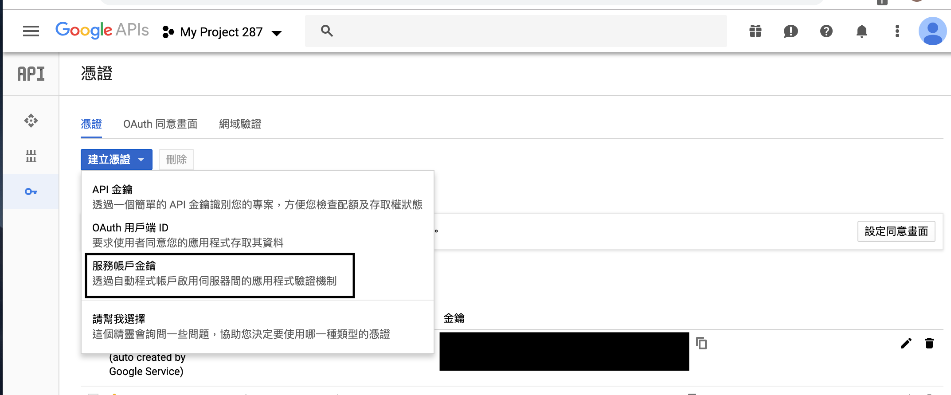
1.創建服務帳戶金鑰
https://console.developers.google.com/apis/credentials

Slide 3
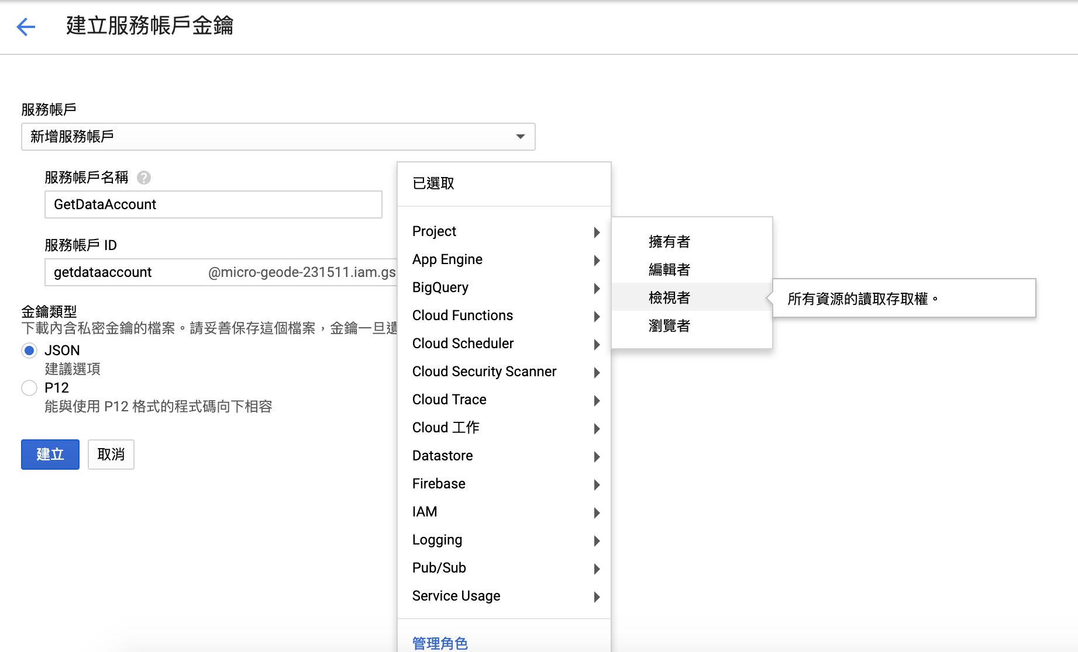
選擇帳戶權限
選取建立並保存Json檔
並且麻煩將此json檔傳送給我

Slide 4
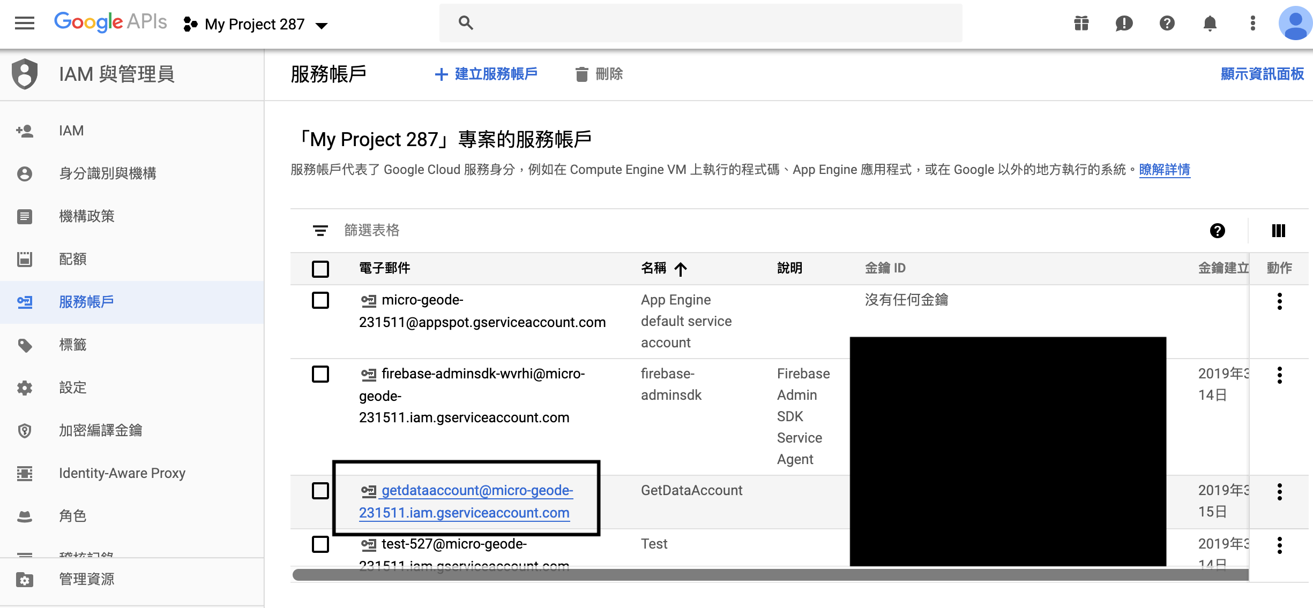
按下[管理服務帳戶]查看帳戶資訊
記下剛剛創建的帳戶之電子郵件

Slide 5
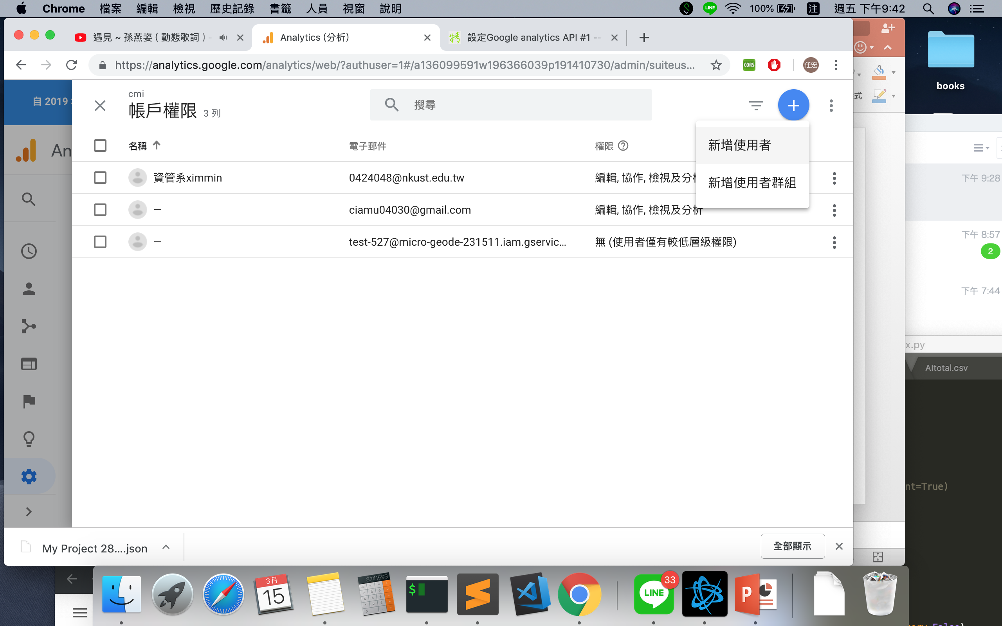
2.將新增的服務帳戶加進GA帳戶權限中

Slide 6
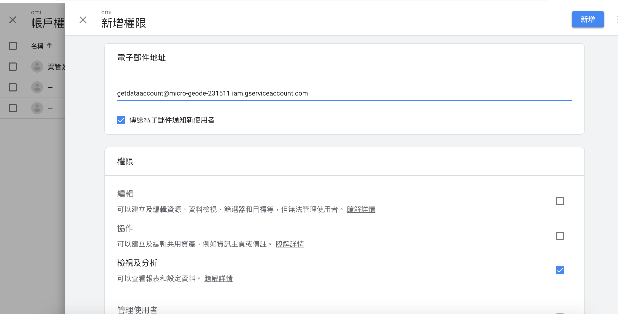
將剛剛(Page4)紀錄的信箱加入權限中

Slide 7
二、啟用 google analytics API

Slide 8
啟用 google analytics API
1.進到https://console.developers.google.com/apis/api/analytics.googleapis.com/overview
2.左上角Google APIs Logo 旁邊選擇專案
3.資訊主頁 ＋啟用API和服務
4.搜尋 google analytics reporting API 然後點進去啟用

